Slide 1
DIAKONIE CÍRKVE BRATRSKÉ
Celocírkevní sbírka
Veřejná sbírka Matouš 25 – Potraviny pro JS

Slide 2
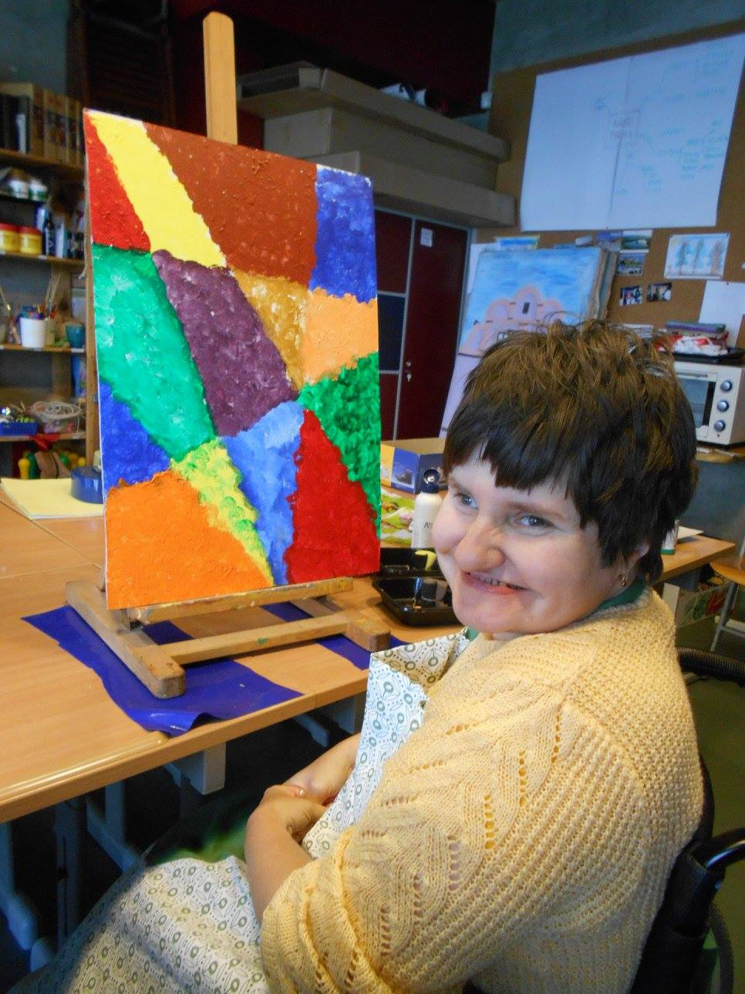
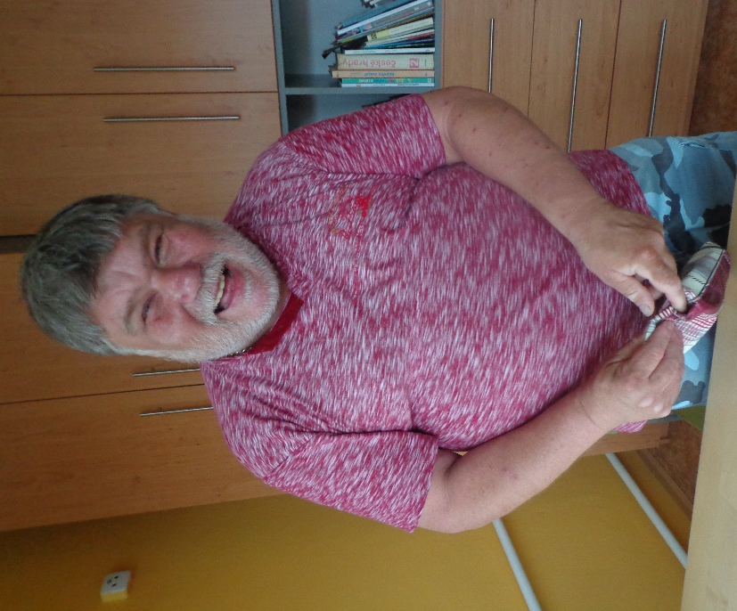
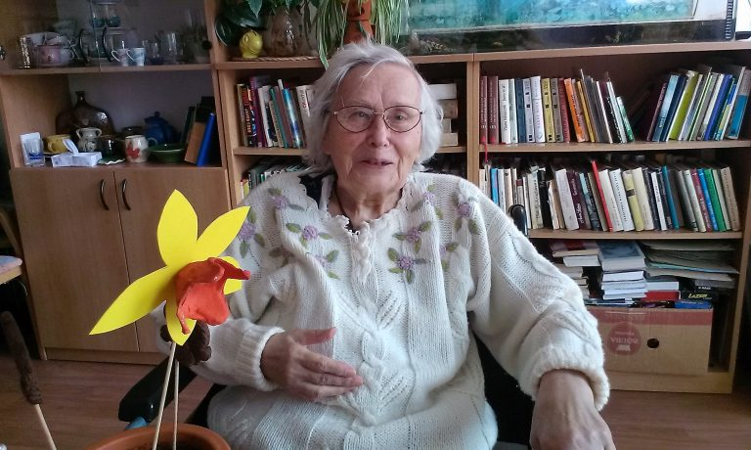
vybraná částka ze Sborů a Stanic CB
550.254,- Kč
bylo využito:
Dofinancování mezd zdravotních sestřiček na Bethesdě
Obnova nábytku na pokojích klientů na Xaverově
Dofinancování mezd a provozních nákladů na Středisku Černý Most
Vložení prostředků do Fondu rozvoje diakonie ve výši 10% ze sbírky
Děkujeme za podporu.

Slide 3
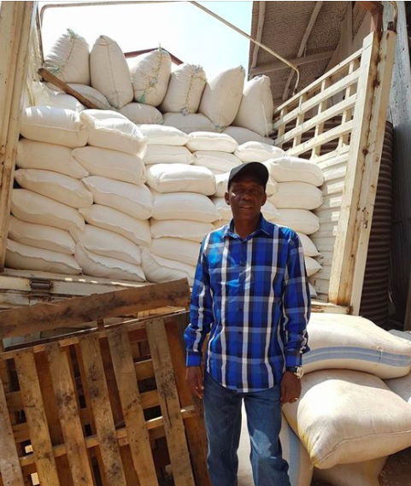
Veřejná sbírka - Potraviny pro Jižní Súdán
Ze Sborů a Stanic bylo zasláno: 288.696,-Kč
Od jednotlivců přišlo:
299.787,01
Zatím jsme vydali:
112.000,- na první kamion kukuřičné mouky, který byl odeslán o prázdninách
224.080,94 na druhý kamion rýže, který minulý týden už dorazil do Toritu
Sbírka na Potraviny pro Jižní Súdán pokračuje i nadále. Stejný účet, stejný variabilní symbol.

Slide 4
Potvrzení o darech
Mnozí z Vás nám zaslali dary jako soukromé osoby, velmi za ně děkujeme. Rádi Vám vystavíme i potvrzení, jen u nových dárců nemáme dosud potřebné údaje.
Pokud potřebujete od nás potvrzení pro Přiznání k daním, a ještě Vám od nás nepřišlo, prosím kontaktujte nás na e-mailu:
pruskova@diakonie.cb.cz
Do textu zprávy nezapomeňte připsat svou současnou poštovní adresu.

Slide 5
za všechny vaše dary i modlitby DĚKUJEME

